Slide 1
15.04.2022р.п’ятниця.ГуртокВлучний
Стрілець.
Заходи безпеки
при поводженні зі зброєю під час проведення
змагань

Slide 2
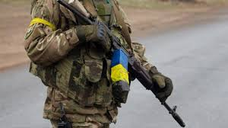
Категорично забороняється:
– при поводженні з вогнепальною зброєю безпідставно направляти ствол в бік людей, транспорту, будинків, інших будівель та споруд;
- в разі необхідності табельна вогнепальна зброя повинна бути спрямована на поверхню, яка зможе прийняти кулю (у землю, стовбур, кулеуловлювач, або уверх під кутом 45-60 градусів);

Slide 3
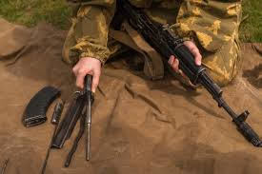
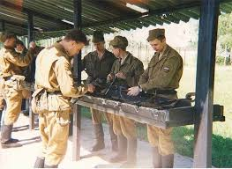
– залишати зброю без нагляду, де б це не було або передавати її іншим особам;
– користуватись без необхідності чужою зброєю та зброєю, навики поводження з якою відсутні;
– проводити чистку зброї бензином, або іншими легкозаймистими речовинами, а також абразивними матеріалами, палити під час чистки;

Slide 4
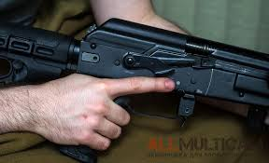
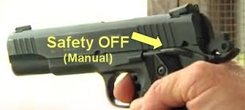
– без необхідності палець не повинен знаходитись на спусковому гачку;
– в усіх випадках, не пов`язаних зі стрільбою запобіжник повинен бути в положенні «запобігання»;
– затикати або закривати чимось канал ствола;
– при поводженні з патронами не допускати пошкоджень, берегти їх від ударів, вологи, забруднення та інше.

Slide 5
При огляді зброї необхідно перевірити:
1. Перевірити наявність патрона в патроннику.
2. Чи відповідають номери на затворі, запобіжнику та магазинах, номеру на рамці.
3. Чи нема на металевих частинах нальоту іржі, бруду, подряпин, тріщин, в якому стані знаходиться змазка.
4. Чи справно діє затвор, магазин, ударно-спусковий механізм, запобіжник і затворна затримка.
5. Чи справні мушка та цілик.
6. Чи утримується магазин в основі рукоятки (для пістолета).
7. Чи чистий канал ствола.

Slide 6
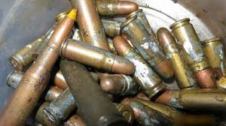
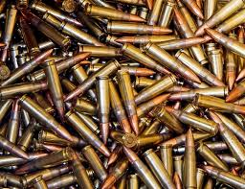
При огляді патронів необхідно перевірити:
– чи немає на гільзах іржі й зеленого нальоту, особливо на капсулі, вм`ятин, подряпин, що перешкоджають входженню патрона в патронник;
– чи не витягується куля з гільзи рукою, чи не виступає капсуль вище поверхні дна гільзи;
– чи немає серед бойових патронів учбових.

Slide 7
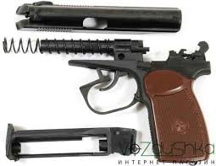
Заходи безпеки при поводженні з вогнепальною зброєю під час несення служби:
– забороняється під час несення служби розбирати зброю, без потреби вимикати запобіжник, досилати патрон до патронника, виймати магазин з рукоятки пістолета та патрони з магазину;

Slide 8
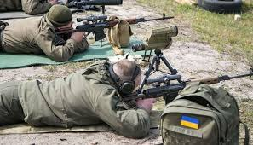
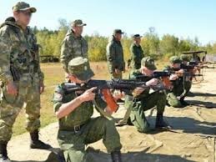
Ведення вогню повинно бути терміново припинено кожним стріляючим самостійно або по команді керівника у випадках:
– появи людей, машин, тварин у зоні вогню, низько літаючих літаків чи гелікоптерів над районом стрільб;
– підняття білого прапора (білого ліхтаря) на командному пункті;
– виникнення пожежі від стрільби;
– втрати орієнтиру під час нічних стрільб.

Slide 9
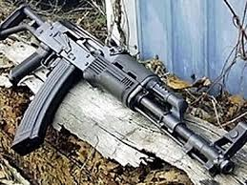
Категорично забороняється під час стрільб:
– виймати зброю з кобури без дозволу керівника стрільб;
– направляти зброю (незалежно від того, заряджена вона чи ні ) в бік людей та місць, де вони можуть з`явитися;
– заряджати зброю бойовими чи холостими патронами до команди керівника стрільб;
– відкривати і вести вогонь без команди керівника стрільб, у небезпечних напрямках, з несправної зброї та коли піднято білий прапор (ліхтар) на командному пункті стрільбища (тиру);
– залишати зброю на рубежі відкриття вогню.

